Slide 1
TRƯỜNG TIỂU HỌC LONG BIÊN
Khoa học – Lớp 5
Cơ thể chúng ta được hình thành
như thế nào ?

Slide 2
Khoa học
Cơ thể chúng ta được hình thành như thế nào?
Kiểm tra bài cũ:
Hãy nêu những điểm khác biệt giữa nam và nữ về mặt sinh học?
Hãy nói về vai trò của phụ nữ?
Tại sao không nên phân biệt đối xử giữa nam và nữ?

Slide 3
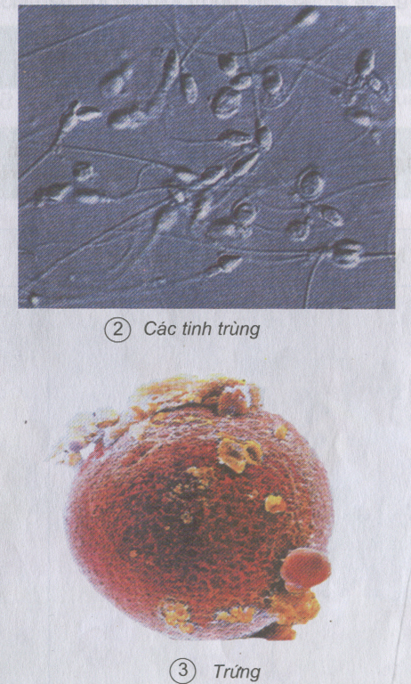

Slide 4
Cơ thể chúng ta được hình thành như thế nào?

Slide 5
1. Sự hình thành cơ thể người
2. Mô tả khái quát quá trình thụ thai
3. Các giai đoạn phát triển của thai nhi

Slide 6
1. Sự hình thành cơ thể người:
Cơ quan nào trong cơ thể quyết định giới tính của mỗi người?
  Cơ quan tiêu hóa.
  Cơ quan hô hấp.
  Cơ quan tuần hoàn.
  Cơ quan sinh dục.

Slide 7
Cơ quan sinh dục nam có chức năng gì?
  Tạo ra trứng.
  Tạo ra tinh trùng.
Cơ quan sinh dục nữ có chức năng gì?
  Tạo ra trứng.
  Tạo ra tinh trùng.

Slide 8
Bạn cần biết
Cơ thể người được hình thành từ một tế bào trứng của mẹ kết hợp với tinh trùng của bố. Quá trình trứng kết hợp với tinh trùng được gọi là sự thụ tinh.
Trứng đã được thụ tinh gọi là hợp tử.
Hợp tử phát triển thành phôi rồi thành bào thai, sau khoảng 9 tháng ở trong bụng mẹ, em bé sẽ được sinh ra.

Slide 9
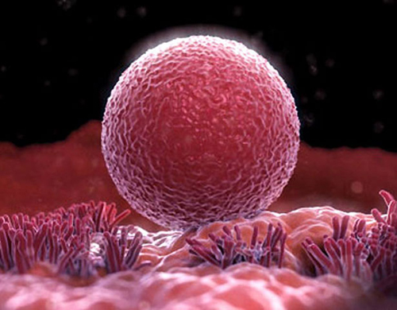
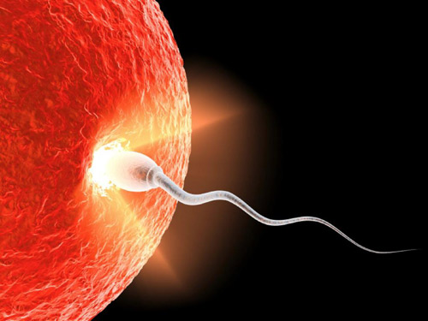
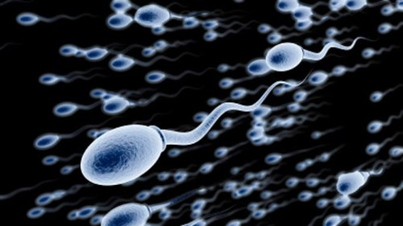
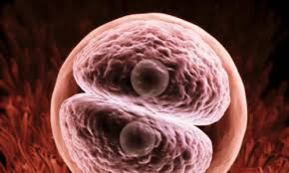
Sự thụ tinh
Trứng
Tinh trùng
Hợp tử

Slide 10
2. Mô tả khái quát quá trình thụ thai:
Quan sát hình 1a, 1b, 1c và đọc phần chú thích, tìm xem mỗi chú thích thích hợp với hình nào.
+HS làm việc cá nhân.

Slide 11
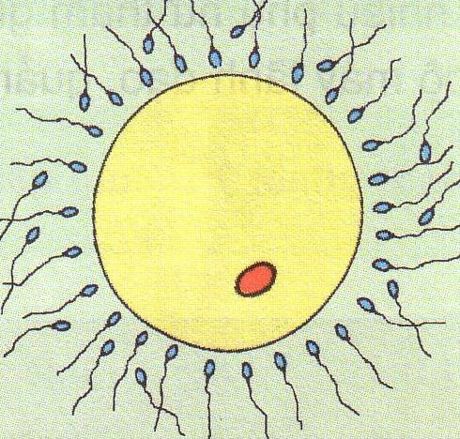
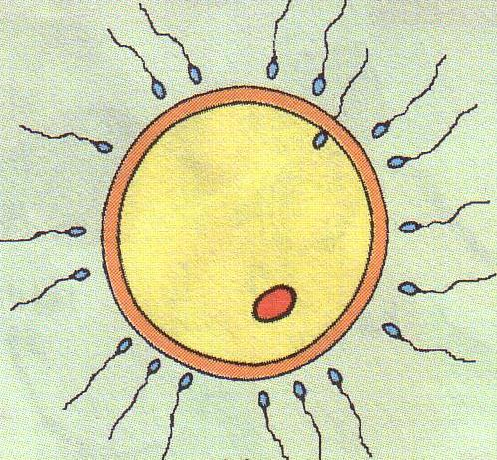
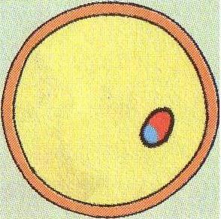
1
Trứng và tinh
trùng đã kết
hợp với nhau
để tạo thành
hợp tử.
2
Các tinh trùng
gặp trứng
3
Một tinh trùng
đã chui được
vào trong
trứng.

Slide 12
3. Các giai đoạn phát triển của thai nhi
Trứng của người mẹ và tinh trùng của người bố kết hợp với nhau để tạo thành hợp tử. Hợp tử phát triển thành phôi rồi thành bào thai.
Vậy bào thai phát triển như thế nào?

Slide 13
Bạn cần biết/ tr.11
Hợp tử phát triển thành phôi rồi thành bào thai. Đến tuần thứ 12 (tháng thứ 3), thai đã có đầy đủ các cơ quan của cơ thể và có thể coi là một con người. Đến khoảng tuần thứ 20 (tháng thứ 5), bé thường xuyên cử động và cảm nhận được tiếng động ở bên ngoài,... Sau khoảng 9 tháng ở trong bụng mẹ, em bé sẽ được sinh ra.

Slide 14
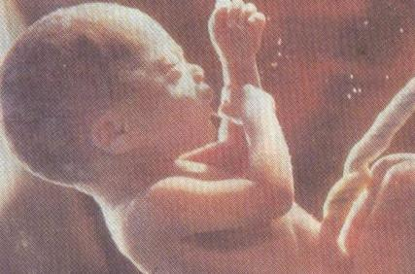
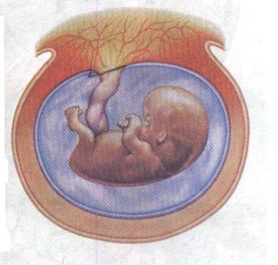
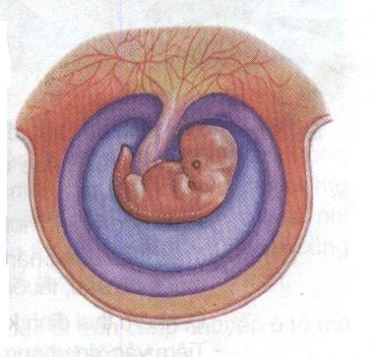
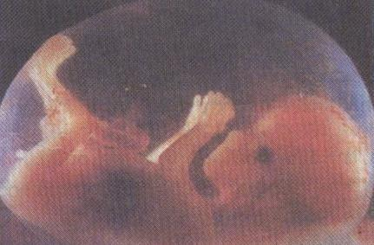
Trong các hình dưới đây, theo bạn, hình nào cho biết thai được 5 tuần, 8 tuần, 3 tháng, khoảng 9 tháng?
2
3
Khoảng 9 tháng
8 tuần
4
5
Nhóm 4
3 tháng
5 tuần

Slide 15
5
Thai được 5 tuần, có đuôi, đã có hình thù của đầu, mình, tay, chân nhưng chưa rõ ràng

Slide 16
3
Thai được 8 tuần, đã có hình dạng của đầu, mình, tay, chân nhưng chưa hoàn thiện

Slide 17
Thai được 3 tháng, đã có hình dạng của đầu, mình, tay, chân hoàn thiện hơn, đã hình thành đầy đủ các bộ phận của cơ thể.
4

Slide 18
2
Thai được 9 tháng đã có cơ thể hoàn chỉnh.

Slide 19
Dặn dò
Xem lại:
  Cơ thể chúng ta được hình thành như thế nào?
Chuẩn bị bài:
  Cần làm gì để cả mẹ và bé đều khỏe?

Slide 20

Chào tạm biệt
các em!

Slide 21


Slide 22


